Slide 1
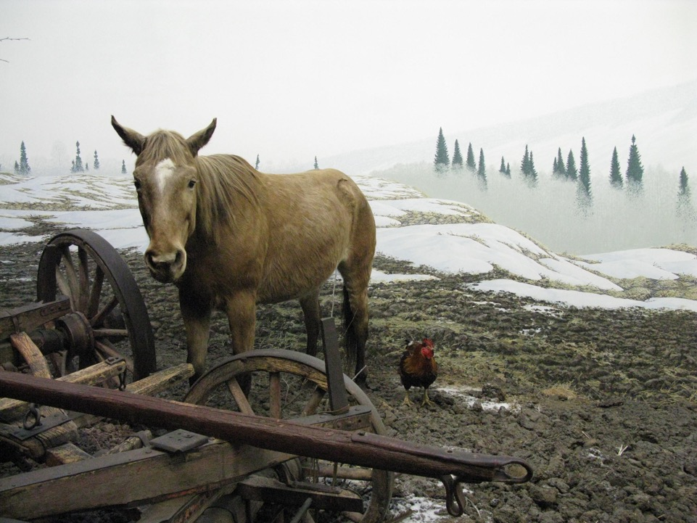
Il ‘problema’ della MEMORIA

Slide 2
PATRIMONIO CULTURALE
burocrati
associazioni
NUOVE FORME DI MEMORIA
materiale/immateriale
ATTIVITA' MEMORIALI
ossessione e raccolta
governi
paesaggi
oggetti, siti
patrimonio assente
distruzione & violenza
Necessità di PATRIMONIO
come Produzione ATTIVA del passato NEL PRESENTE
Selezione, non solo conservazione del PASSATO.

Slide 3


Patrimonializzazione
Accumulo eterogeneo di tracce e memorie di molti passati differenti che affiorano e mediano il presente
Patrimonio come assenza presente
Nostalgia dell’Est
Patrimonio problematico e dark tourism
Memoria e oblio stanno insieme. Entrambi servono per usare a pieno il tempo… Occorre dimenticare per rimanere presenti, dimenticare per non morire, dimenticare per restare fedeli (M. Augè, 2000)

Slide 4
Museo etnografico
Come interfaccia tra la memoria culturale tattica e frammentaria e quella strategica e ufficiale promossa dalle istituzioni
Rappresentare il passato, la tradizione, l’identità locale è qualcosa che la gente FA assieme, producendo e alimentando al tempo stesso RELAZIONI SOCIALI
Dono come pratica di cultura popolare
(F. Dei, 2018: 228)

Slide 5
Contact / friction zone
Temporalità e contesti diversi nelle biografie degli oggetti
Spazi e circuiti: locale / trans-locale, traffico
Comunità: sapere/potere/patrimoni/heritage
Digitale: piattaforme per nuove comunità/pratiche di consumo omologante/appropriazione/espropriazione
Politiche di accesso/accessibilità
Visuale e multisensoriale/virtuale
Realtà virtuale/copy/mimesis
The other nefertiti

Slide 6
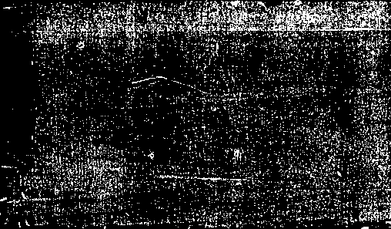

Caso studio su museo/sito/processo patrimoniale materiale o immateriale
Obiettivo didattico: saper utilizzare fonti, lessico e concetti chiave per un professionista dei patrimoni demo-etnoantropologici, con particolare riferimento ai processi riguardanti la cultura materiale/immateriale i contenuti/processi di heritage nei contesti museali.
Analizzare il sito o percorso museale o luogo (dove parte, come si snoda, dove arriva…): presenta un racconto unilineare? Presuppone una narrazione museale o interpretazione aperta o chiusa?
Quali sono le funzioni svolte da questo sito/museo/mostra? (didattiche, pedagogiche, turistiche, conservazione, ecc.)
Quale patrimonio materiale e immateriale espone e come è stato scelto?
Quali sono gli oggetti etnografici e di cultura materiali utilizzati per costruire la narrazione museografica e in base a quali categorie sono raggruppati (es. per funzione, per estetica, per cronologia, tipologia ecc.)
Che cosa valorizza e che processi di patrimonializzazione (heritage) innesta questo museo/mostra?
Quali sono i network di collegamento degli oggetti esposti? (cultura locale? Nazionale? Globale? Turismo? Archivi?)
Il museo/mostra è partecipativo o costruisce dall’alto una visione/rappresentazione?
Valuta infine sinteticamente il museo/mostra, argomentando il giudizio e citando le fonti.
Presentare il caso studio a scelta in formato word/pdf/ppt. due giorni prima della data di appello

